Slide 1
Hukum Kirchhoff

Slide 2

Hukum Kirchhoff
Hukum I Kirchhoff (aturan titik cabang): Jumlah arus yang masuk ke suatu titik cabang sama dengan jumlah arus yang meninggalkannya.
Hukum II Kirchhoff (aturan loop): Jumlah beda potensial yang melewati seluruh elemen dalam suatu rangkaian listrik tertutup sama dengan nol.

Slide 3
Hukum I: Kekekalan muatan
Pada dasarnya, arus adalah aliran muatan.
Karena muatan adalah kekal, maka jumlah arus yang masuk ke suatu titik cabang sama dengan jumlah arus yang meninggalkannya.
I₁ = I₂ + I₃

Slide 4
Hukum II Kirchhoff: Kekekalan Energi
Pada baterai, tegangan di kutub positif selalu lebih tinggi dari tegangan di kutub negatif.
Arus di luar baterai mengalir dari kutub positif ke kutub negatif
Di dalam baterai, arus mengalir dari kutub negatif ke kutub positif. Aliran muatan ini menggunakan energi kimiawi baterei
Jadi arus luar akan mengambil daya dari baterei

Slide 5
Hukum Kirchhoff II
Hukum Kirchhoff II: Jumlah aljabar dari perubahan potensial yang dilalui dalam suatu rangkaian tertutup adalah nol.
Tinjau rangkaian di atas. Mulai dari titik a dengan potensial Va, dan bergerak searah dengan arah jarum jam. Dalam resistor terdapat perubahan potensial –iR. Tanda minus karena bagian atas resistor memiliki potensial lebih tinggi dibanding bagian bawah. Kemudian bertemu dengan baterei dari bawah ke atas dengan potensial yang meningkat + . Jumlah dari perubahan potensial ini ditambah dengan Va haruslah menghasilkan Va juga.
a
+
−
i
Σ ΔV = 0
R

Slide 6
Hukum Kirchhoff II…
Diperoleh:
Sehingga:
Ketentuan dalam menerapkan Hk. Kirchhoff II:
Tentukan arah loopnya
Tentukan arah arusnya
Jika resistor dilewati searah dengan arah arus, perubahan potensial adalah - iR, sebaliknya adalah + iR.
Jika sumber ggl dilalui dalam arah ggl (arah panahnya), perubahan potensial adalah + ɛ, sebaliknya adalah - ɛ.
Jika arus yang dihasilkan nilainya negatif, bearti arah arusnya terbalik.

Slide 7
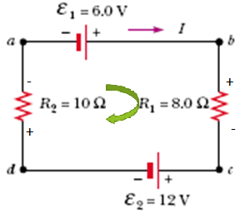



Contoh soal-1
Suatu loop tunggal terdiri dari 2 resistor dan 2 baterei seperti pada gambar.
Hitunglah arus listrik dalam rangkaian.
b) Tentukan daya listrik pada masing-masing resistor.

Slide 8
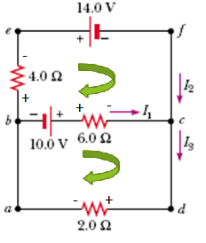


Contoh soal-2
Tentukan arus I1, I2 dan I3 dari rangkaian berikut.
Ada 3 variable yang tidak diketahui.
➔ dibutuhkan 3 persamaan (1), (2), (4)

Slide 9


Contoh soal-2…
Bagi pers. (3) dengan 2 dan kemudian diatur lagi
Kurangi pers. (4) dengan pers. (5) kemudian eliminasi I2
Masukkan I1 ke pers. (5) untuk memperoleh I2
Akhirnya diperoleh I3

